Slide 1
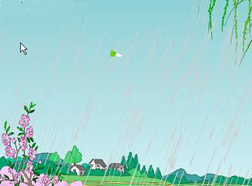
义务教育课程标准实验教科书一年级语文下册
2 春雨的色彩
执教者：杜帅

Slide 2
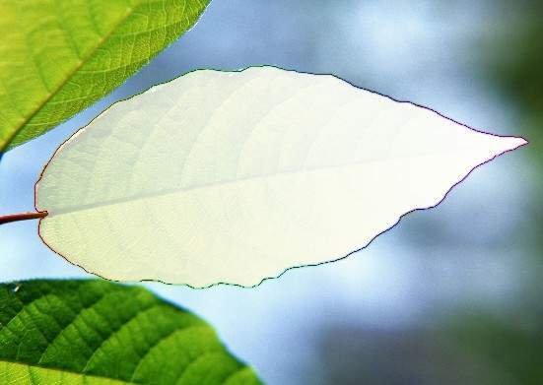
你 还记得描写春天的词语吗？

Slide 3
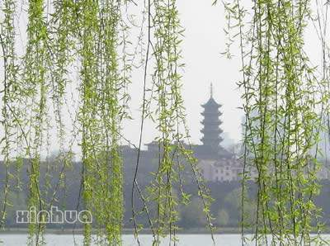
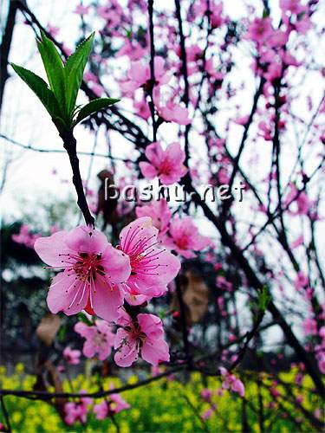
春回大地 万物复苏
柳绿花红

Slide 4
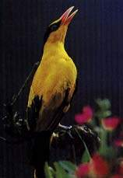

春回大地 万物复苏
莺歌燕舞

Slide 5
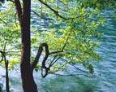
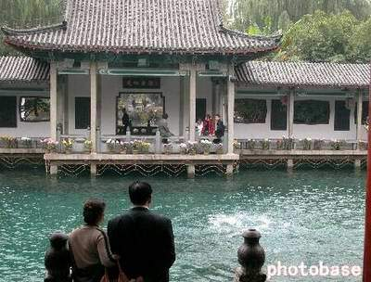
春回大地 万物复苏
冰雪融化
泉水丁冬

Slide 6
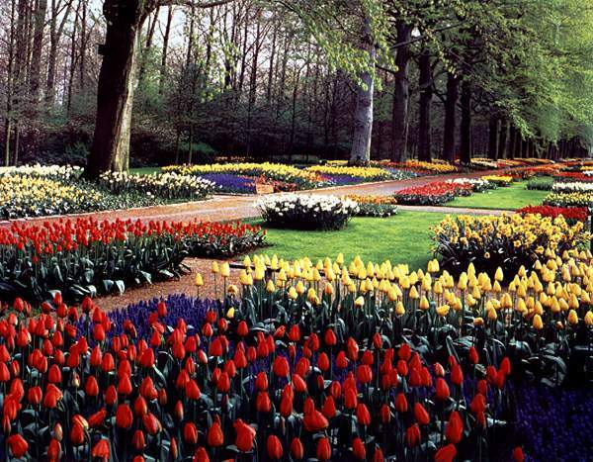
百花齐放

Slide 7
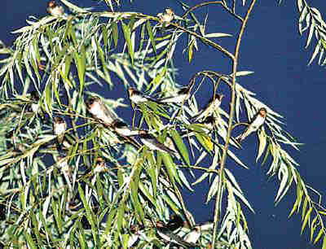
百鸟争鸣

Slide 8
2 春雨的色彩

Slide 9
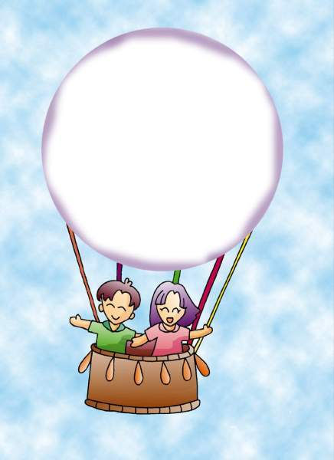
xiàn
线

Slide 10
lùn
论

Slide 11
qù
趣

Slide 12
tí
题

Slide 13
dǐ
底

Slide 14
yán
颜

Slide 15
lín
淋

Slide 16
sǎ
洒

Slide 17
dī
滴

Slide 18
yóu
油

Slide 19
huān
欢

Slide 20


只要你认识8个字，就可以得到一颗
线 论 趣 题 底 颜
淋 洒 滴 油 欢

Slide 21
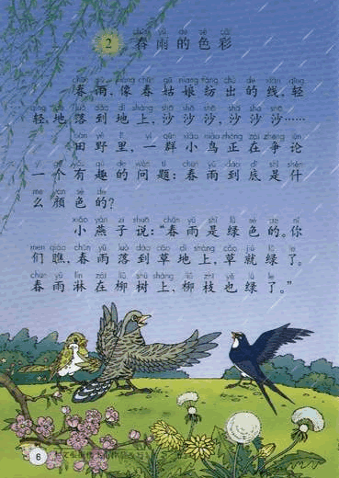
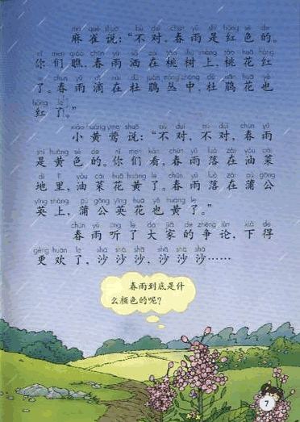
4
1
2
5
3
6

Slide 22


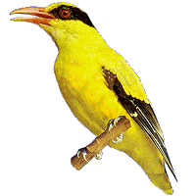
春雨，像春姑娘纺出的线，轻轻地落到
地上，沙沙沙，沙沙沙……
春雨到底是什么颜色的？
争论

Slide 23

争论：春雨到底是什么颜色？
绿色
小燕子说：春雨是（ ）的；
麻雀说：春雨是（ ）的；
小黄莺说：春雨是（ ）的。
红色
黄色
他们的理由是什么？

Slide 24
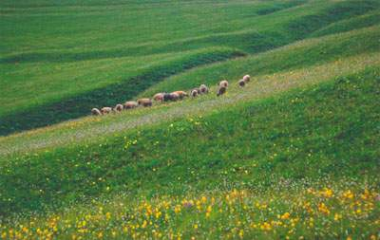
春雨是绿色的。你们瞧，春雨落到草地上，草就绿了。

Slide 25
春雨淋到柳树上，柳枝也绿了。

Slide 26
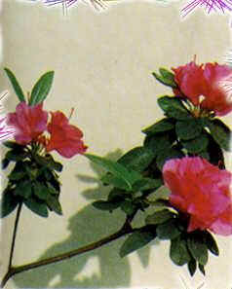
不对，春雨是红色的。你们瞧，春雨洒在桃树上，桃花红了。春雨滴在杜鹃丛中，杜鹃花也红了。
杜鹃花
桃花

Slide 27
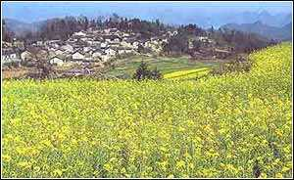

不对，不对，春雨是黄色的。你们看，春雨落在油菜地里，油菜花黄了。春雨落在蒲公英上，蒲公英花也黄了。
蒲公英花
油菜花

Slide 28

演一演
如果你们小组合作表演的精彩，就可以得到一颗

Slide 29
猜一猜
春雨到底是什么颜色的？

Slide 30
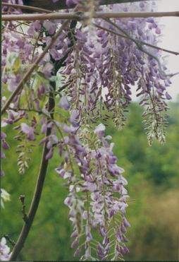
紫 藤
zǐ téng

Slide 31
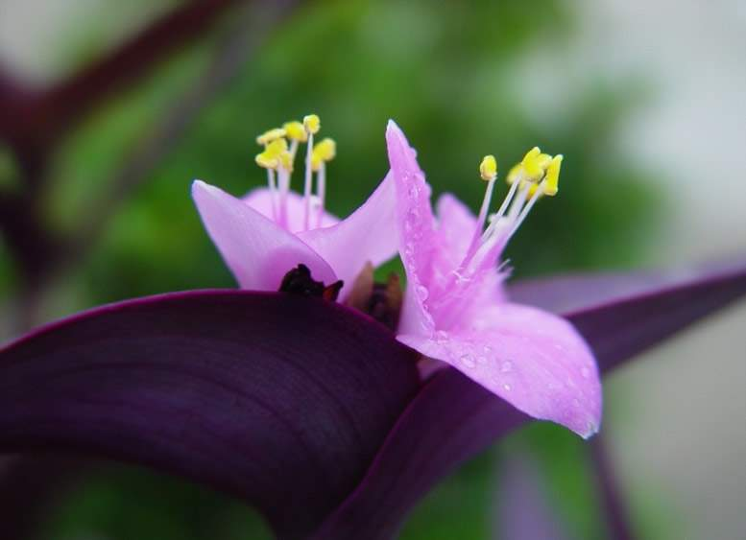
zǐ zhú méi
紫竹梅

Slide 32
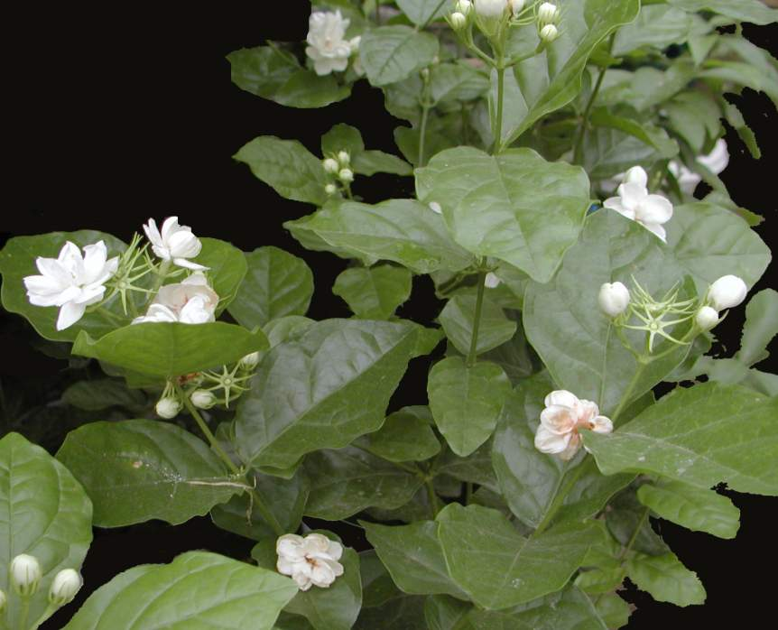
茉莉花
mò lì

Slide 33
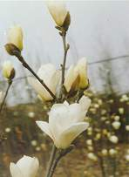
白玉兰

Slide 34
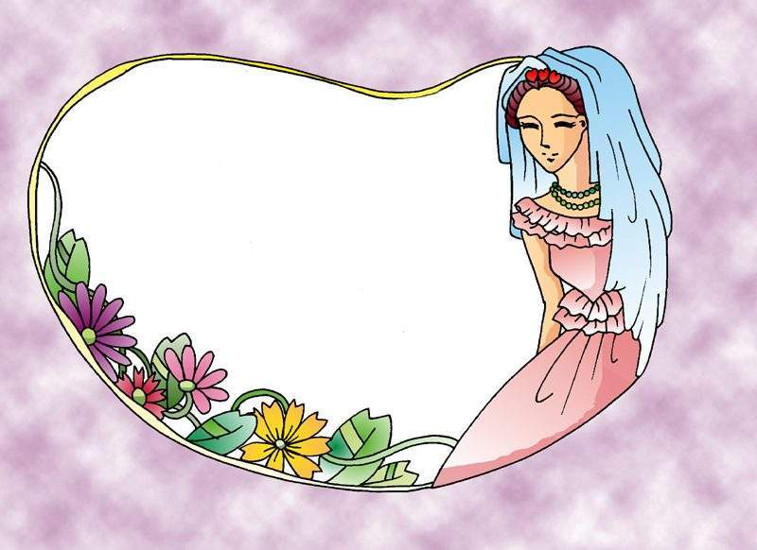
亲爱的小朋友们，我本身是无色的、透明的，但我能给大地带来万紫千红，因此，我又是多姿多彩的。小燕子、麻雀和黄莺都展开了想象，小朋友，请你也展开想象的翅膀，表达出自己的感受吧！
春雨姐姐的话

Slide 35

我会写
你
们
红
绿
花
草

